Slide 1
TUẦN 19
KỂ CHUYỆN:
Giếng nước của Ry-an

Slide 2


Slide 3

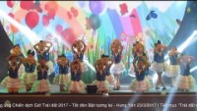
Cùng chúng mình hát

Slide 4
Khám phá

Slide 5
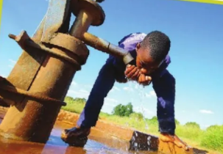
Nghe kể chuyện
Quan sát và đoán
nội dung?

Slide 6

Nghe và kể lại
1. Vì sao cậu bé Ry – an lại quyết tâm muốn tặng các bạn nhỏ Châu Phi một giếng nước?
Vì cậu bé thường nghe cô giáo kể các bạn nhỏ ở châu Phi không có nước sạch để dùng, vì thế nhiều người đã chết vì dùng nước ô nhiễm. Ry – an rất thương các bạn nhỏ ấy.
2. Ry – an dành dụm tiền bằng cách nào?
Cậu đã tiết kiệm tiền kiếm được từ những công việc nhỏ bé như: nhặt rác, tỉa cây cho khu phố....

Slide 7
Nghe và kể lại
3. Chi tiết nào cho thấy Ry – an quyết tâm thực hiện mong muốn của mình?
Sau 4 tháng làm viêc chăm chỉ cậu đã tích được 70 đô la, nhưng cái giếng đó phải đủ 2000 đô la mới làm được, vậy là cậu bé lại kiên trì và sau 1 năm thì cậu đã tích đủ số tiền đó.
4. Hành động cuả Ry – an đã cuốn hút mọi người tham gia như thế nào?
Hành động vủa Ry – được rất nhiều người quan tâm. Tổ chức “ giếng nước của Ry – an” ra đời đã quyên góp được 750 000 đô la, tặng 30 giếng cho 8 nước ở Châu Phi.

Slide 8

Kể chuyện theo
nhóm đôi

Slide 9

Kể chuyện trước lớp

Slide 10

Trao đổi
1. Hành động của cậu bé Ry – an có ý nghĩa như thế nào?
Việc làm của Ry – an thể hiện lòng nhân ái/ Hành động của Ry – an như một lời kêu gọi sự quan tâm, giúp đỡ những người gặp khó khăn ở khắp nới trên thế giới/...
2. Em thích điều gì ở tính cách của Ry – an?
Em thích lòng nhân ái, thích tính kiên trì, thích sự chăm chỉ...

Slide 11
Trao đổi
3. Chi tiết nào cho thấy Ry – an quyết tâm thực hiện mong muốn của mình?
Sau 4 tháng làm viêc chăm chỉ cậu đã tích được 70 đô la, nhưng cái giếng đó phải đủ 2000 đô la mới làm được, vậy là cậu bé lại kiên trì và sau 1 năm thì cậu đã tích đủ số tiền đó.
4. Hành động cuả Ry – an đã cuốn hút mọi người tham gia như thế nào?
Hành động vủa Ry – được rất nhiều người quan tâm. Tổ chức “ giếng nước của Ry – an” ra đời đã quyên góp được 750 000 đô la, tặng 30 giếng cho 8 nước ở Châu Phi.

Slide 12
Vận dụng, liên hệ

Slide 13

Lòng nhân ái

Slide 14
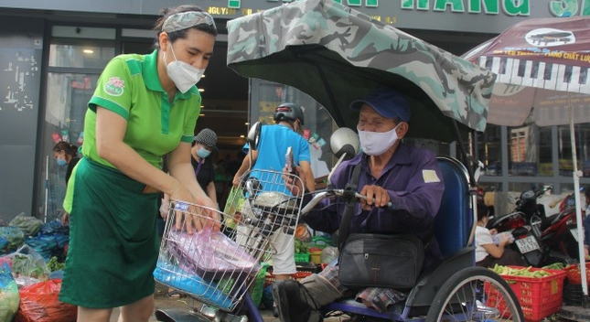
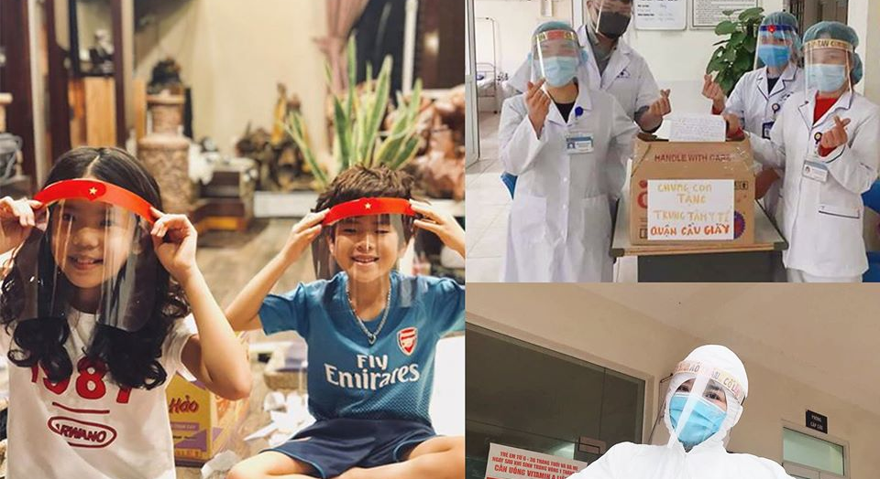
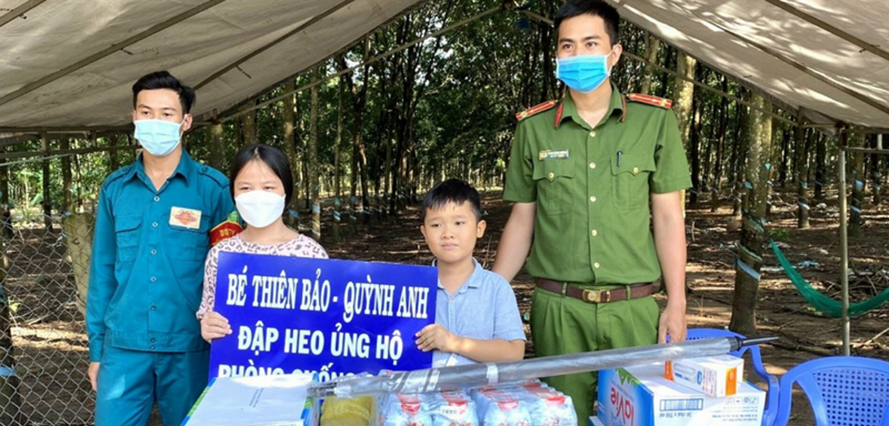
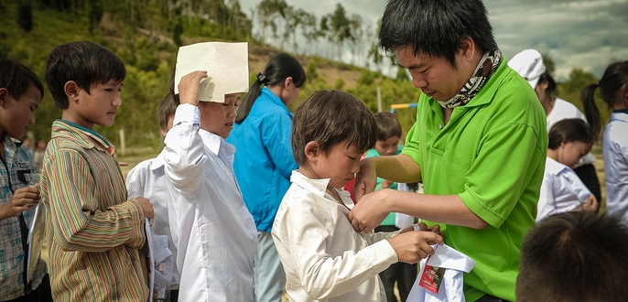

Slide 15
